Slide 1
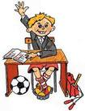
Прозвенел для нас звонок. Вот уж начался урок.

Slide 2
Давайте повторим!

Slide 3
Природные зоны
Арктическая зона
Зона тундры
Зона лесов и тайги

Slide 4
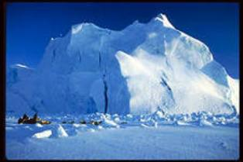
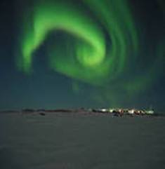
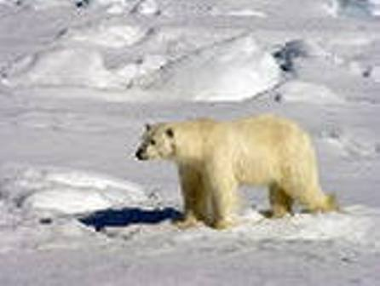
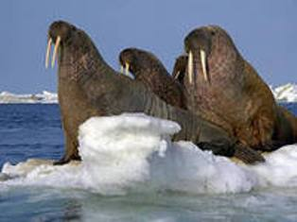
Зона арктических пустынь

Slide 5
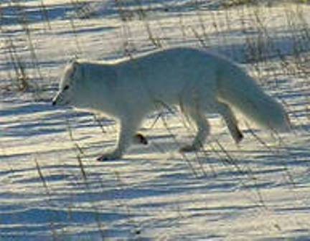
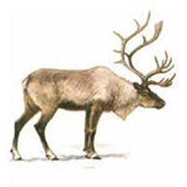
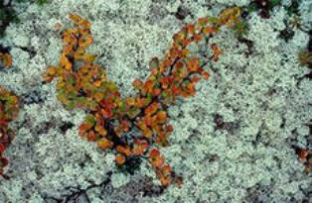
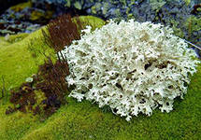
Зона тундры
Песец
Северный олень
Карликовая берёза
Ягель

Slide 6
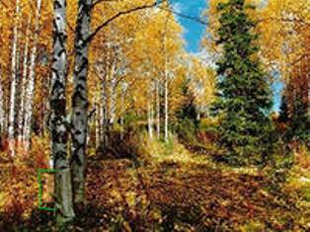
Зона лесов и тайги

Slide 7
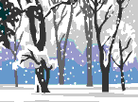
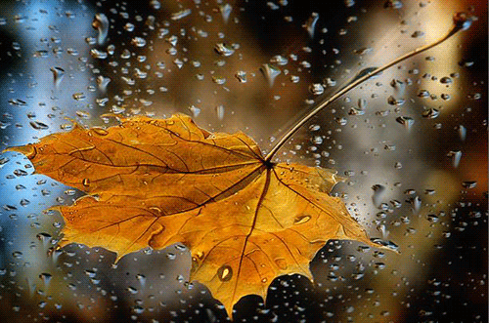
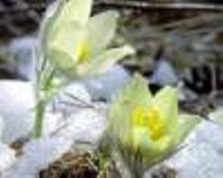
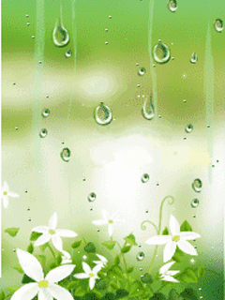
Климатические условия зоны лесов

Slide 8
Тема урока: «Животные лесной зоны»

Slide 9
Сегодня на уроке вы узнаете
1.Почему так много животных живёт в лесу.
2.Какие животные живут в лесу.
3.Как приспособились животные к жизни в лесу.
4. Животные, занесённые в Красную книгу.
5.Игра «Собери картинку.

Slide 10
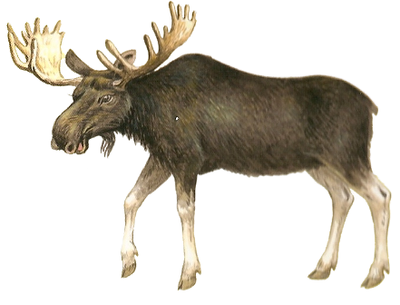
Лось

Slide 11
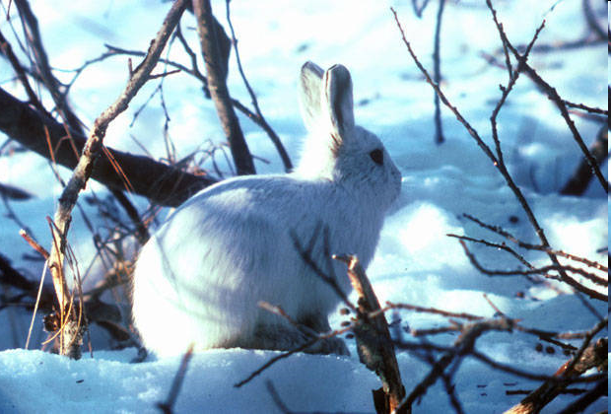
Заяц

Slide 12
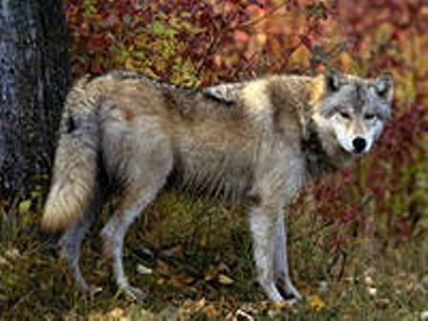
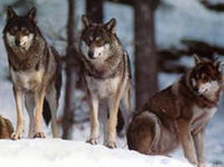
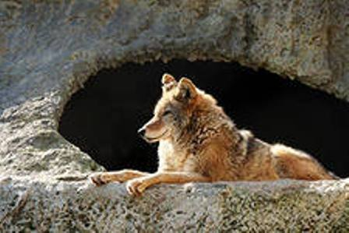
Волк

Slide 13
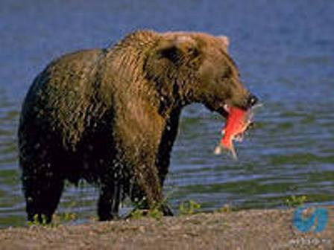
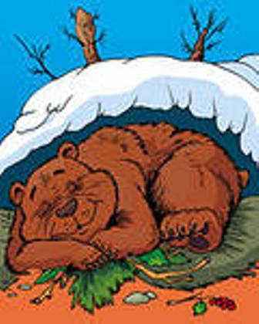
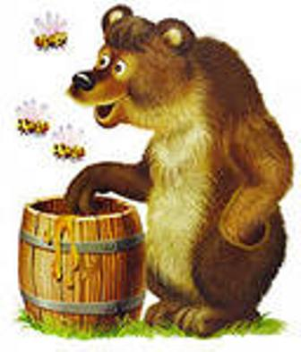
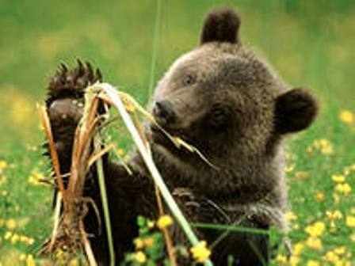
Медведь

Slide 14
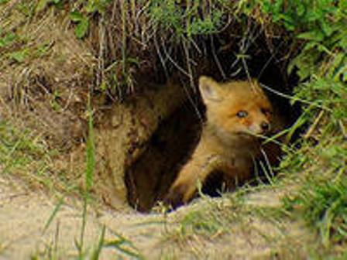
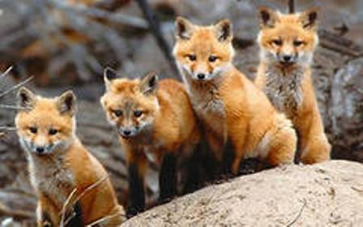
Лисица

Slide 15
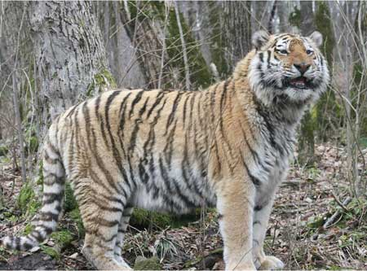
Тигр

Slide 16
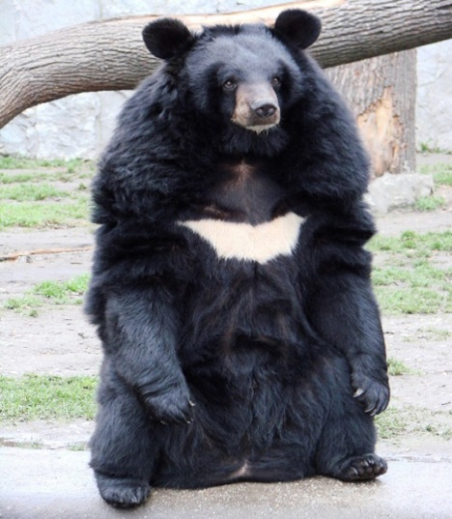
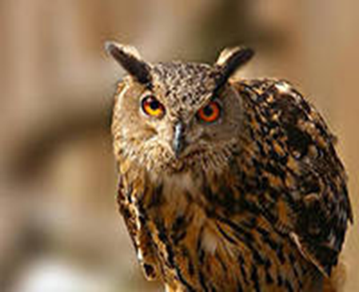
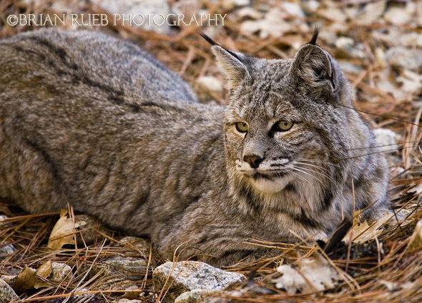
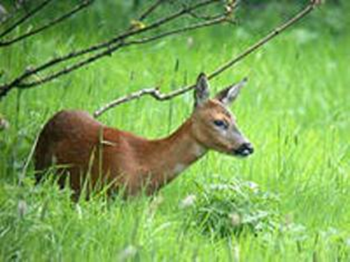
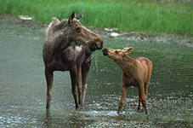
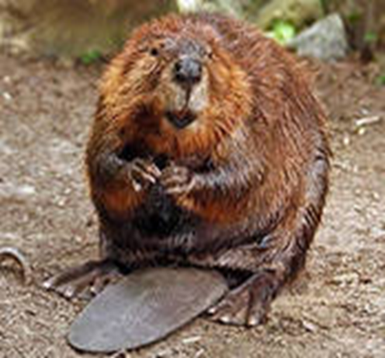
Животные занесённые в Красную книгу

Slide 17
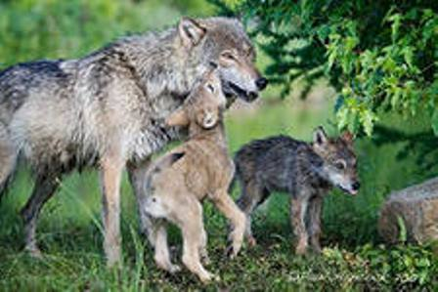
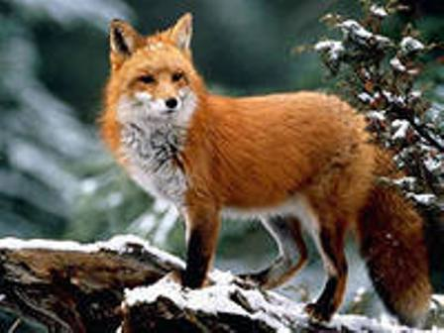
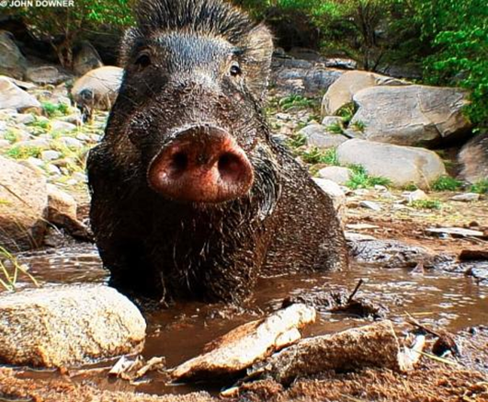
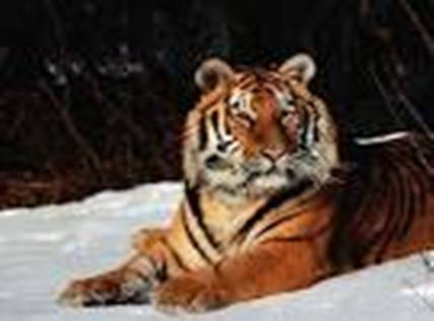
Животные занесённые в Красную книгу

Slide 18
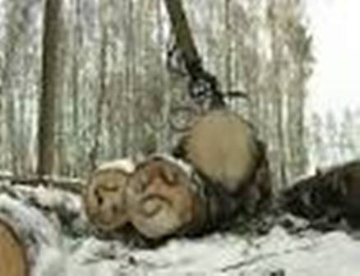
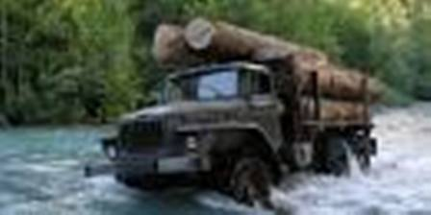
Берегите лес!

Slide 19
фИЗМИНУТКА

Slide 20
ПОДУМАЙ И ОТВЕТЬ!
1.Почему так много животных живёт в лесу?
2.Какие животные живут в лесу?
3.Назовите животных, занесённых в Красную книгу?

Slide 21
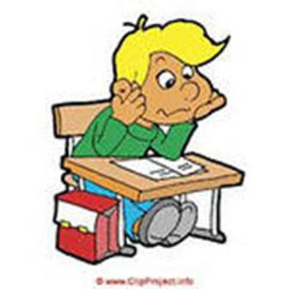
Игра «Собери картинку», назови животное!»

Slide 22
Итог урока
1.Какие животные живут в лесу?
2.Как приспособились животные в лесу зимой?.
3.Назовите животных, занесённых в Красную книгу?
4.Что интересного было на уроке?

Slide 23
Домашнее задание

Slide 24
Спасибо за внимание!

